Slide 1
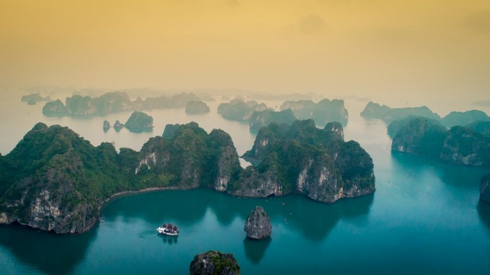

Vịnh Hạ Long
một kì quan thiên nhiên độc đáo và tuyệt mĩ

Slide 2
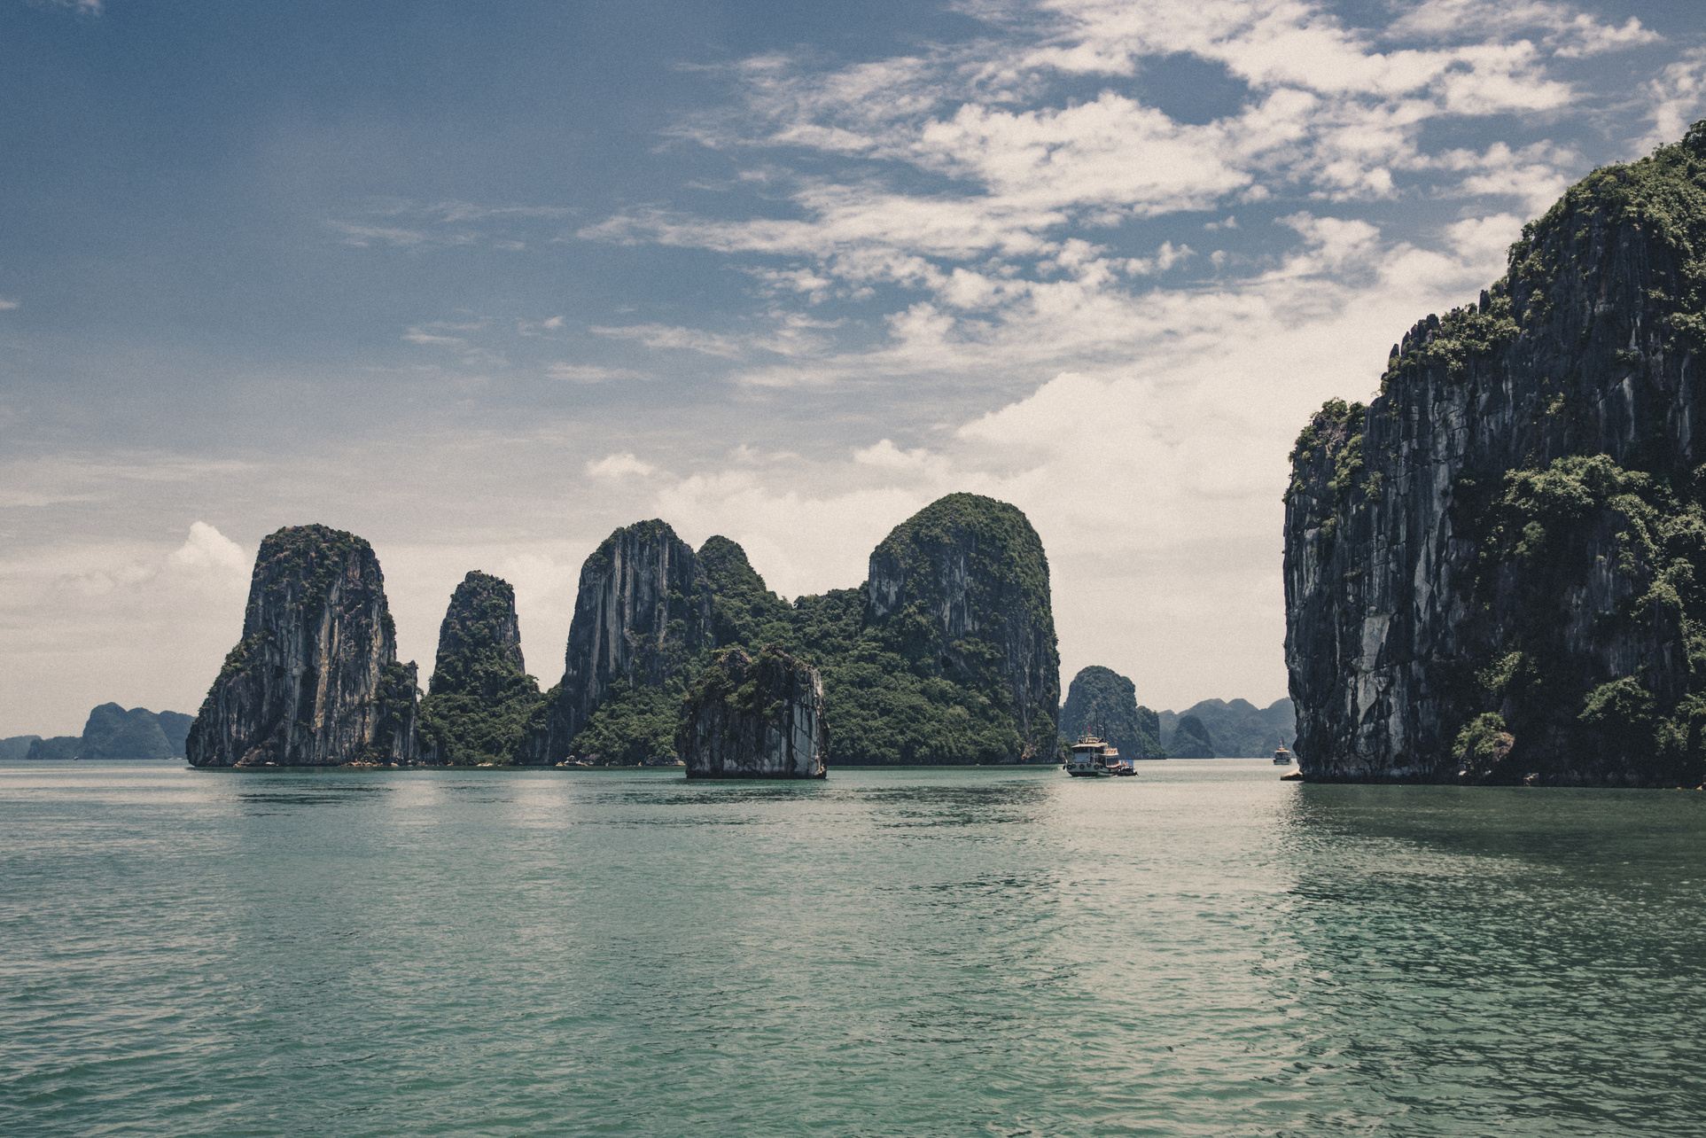

HOẠT ĐỘNG 1
HOẠT ĐỘNG MỞ ĐẦU

Slide 3












Slide 4





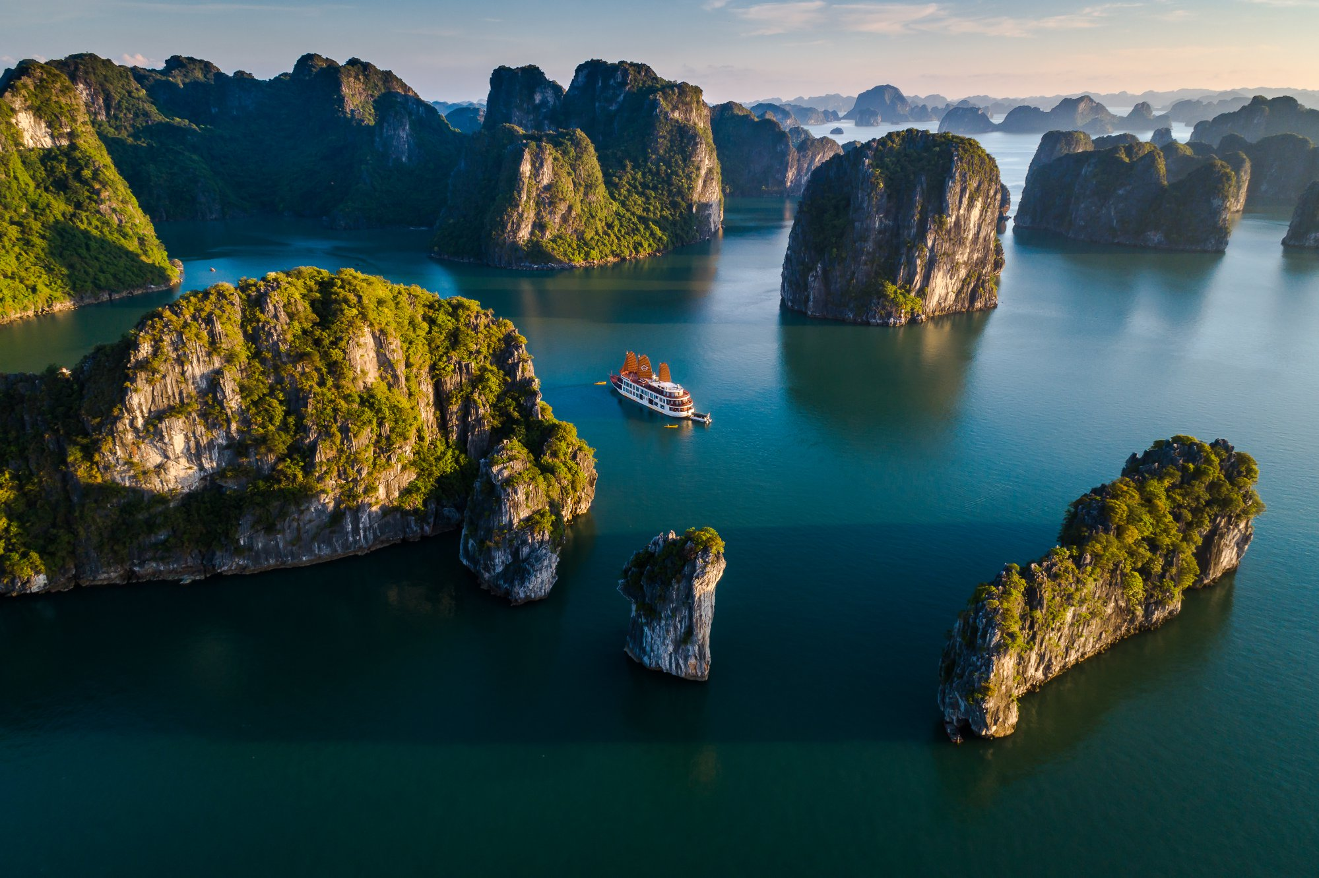

- Video trên gợi liên tưởng đến danh lam thắng cảnh quen thuộc của đất nước hoặc quê hương và đoán tên của những địa danh ấy. Kể tên các danh lam thắng cảnh khác mà em biết.
- Cảm xúc của em khi xem video trên. Vậy, chúng ta nên ứng xử như thế nào đối với các danh lam thắng cảnh? Vì sao?

Slide 5

HOẠT ĐỘNG 2
HÌNH THÀNH KIẾN THỨC MỚI

Slide 6



Giới thiệu bài học
VB đọc chính
VB1: Vịnh Hạ Long: một kì quan thiên nhiên độc đáo và tuyệt mĩ (theo Thi Sảnh, Tạp chí Di sản văn hóa, số 8, năm 2014)
VB2: Khám phá kì quan thế giới: thác I-goa-du (theo Đỗ Doãn Hoàng, laodong.vn, 23-11-2019)
VB thực hành đọc: Vườn quốc gia Tràm Chim- Tam Nông (theo Dulichviet.net.vn, 09-12-2018)
Thể loại: Văn bản thông tin

Slide 7



KIẾN THỨC NGỮ VĂN
VĂN BẢN THÔNG TIN THUYẾT MINH VỀ MỘT DANH LAM THẮNG CẢNH

Slide 8


PHIẾU HT số 01
TÌM HIỂU TRI THỨC NGỮ VĂN
1. YÊU CẦU:
a. Theo em, VB thông tin khác với VB văn học ở những điểm gì? Kể tên một số VB thông tin đã học. Em cần chú ý điều gì khi đọc hiểu VB thông tin?
b. Em hiểu thế nào là danh lam thắng cảnh? Kể tên một số danh lam thắng cảnh mà em biết?
c. Văn bản thuyết minh về một danh lam thắng cảnh viết nhằm mục đích gì?
d. Ở các lớp dưới, em đã học về những cách trình bày thông tin nào trong VB thông tin? Đối với VB thuyết minh về danh lam thắng cảnh, thông tin thường được trình bày theo những cách nào?
e. Em đã gặp những cách đặt nhan đề VB thông tin thuyết minh về danh lam thắng cảnh như thế nào?
2. TRẢ LỜI:
TIME
DAY 1
DAY 2
9.00 AM
-
-
5.00 PM
Danh lam thắng cảnh là:.........................................................
Mục đích viết:..........................................................................
Các cách trình bày thông tin:................................................
Đặc điểm về nhan đề văn bản:..................................................
7.00 PM
-

Slide 9



1
Khái niệm
Danh lam thắng cảnh là những cảnh quan thiên nhiên đẹp hoặc là địa điểm có sự kết hợp giữa cảnh quan thiên nhiên với công trình kiến trúc có giá trị lịch sử, thẩm mĩ, khoa học. Nước Việt Nam có rất nhiều danh lam thắng cảnh nổi tiếng.
2
Mục đích
Loại văn bản thông tin tập trung nêu lên vẻ đẹp và giá trị của một cảnh đẹp thiên nhiên nổi tiếng.

Slide 10







3. Cách trình bày thông tin văn bản
- Cách thức trình bày thông tin:
+ Trật tự thời gian, không gian
+ Quan hệ nguyên nhân – kết quả.
+ Phân loại các đối tượng
+ So sánh và đối chiếu
…
4. Nhan đề văn bản
- Nêu tên các địa danh như: Vườn quốc gia Tràm Chim – Tam Nông, Cao nguyên đá Đồng Văn…
- Nêu giá trị nổi bật của danh lam thắng cảnh được giới thiệu như: Vịnh Hạ Long: một kì quan thiên nhiên độc đáo và tuyệt mĩ , Khám phá kì quan thế giới: thác I-goa-du…

Slide 11
II. ĐỌC- TÌM HIỂU CHUNG
1. Đọc, tìm hiểu từ khó
Kíp lê: than đã qua sàng lọc
Lộng: vùng biển gần bờ
Đèo Nai: tên một ngọn núi chứa mỏ than lớn ở Quảng Ninh
Đàn thất huyền: một nhạc cụ có bảy dây, thuộc họ đàn tam thập lục
Khơi: vùng biển xa bờ

Slide 12





2. Tìm hiểu chung
PHIẾU HT SỐ 02
Yêu cầu | Trả lời
Nêu xuất xứ văn bản? | ..................
VB thuộc thể loại nào? | ..................
VB có dùng PHTĐ chính nào? | ..................
PTBĐ được sử dụng kết hợp trong VB là gì? | ..................
Đối tượng VB tập trung làm nổi bật là gì? | ..................

Slide 13
b. Thể loại và phương thức biểu đạt chính
a. Xuất xứ: theo Thi Sảnh, Tạp chí Di sản văn hóa, số 8, năm 2014
- Thể loại: văn bản thông tin thuyết minh về một danh lam thắng cảnh (vì văn bản tập trung nêu lên vẻ đẹp và giá trị của một cảnh đẹp thiên nhiên nổi tiếng).
- Phương thức biểu đạt chính: thuyết minh
- Phương thức biểu đạt kết hợp: miêu tả, biểu cảm
c. Đối tượng thuyết minh: Vịnh Hạ Long

Slide 14
III. ĐỌC- HIỂU VĂN BẢN
1. Thông tin cơ bản và nhan đề của văn bản

Slide 15
PHIẾU HT số 03
TÌM HIỂU THÔNG TIN CƠ BẢN VÀ NHAN ĐỀ VĂN BẢN
1. YÊU CẦU:
a. VB đã trình bày (những) thông tin cơ bản nào?
b. Nhan đề của văn bản đã thể hiện sự đánh giá như thế nào về kì quan Vịnh Hạ Long? Vì sao em nhận xét như thế?
c. Từ đó, em rút ra được những lưu ý gì khi tiếp xúc với nhan đề của một VB?
2. TRẢ LỜI:
Những thông tin cơ bản của văn bản:..........................................
Ý nghĩa nhan đề VB:................................................................
Lưu ý khi tiếp xúc với nhan đề một VB:....................................

Slide 16
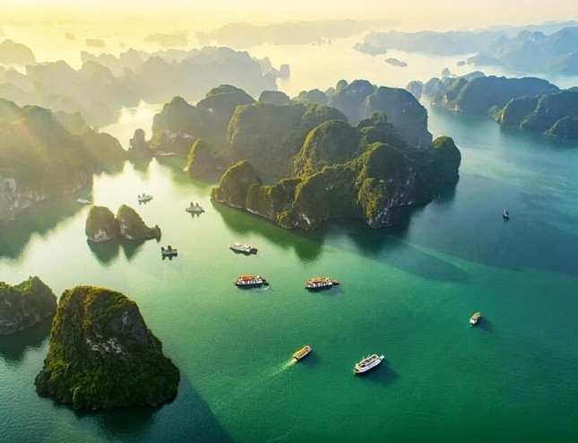
- Những thông tin cơ bản của VB: VB đã giới thiệu những đặc điểm quan trọng, nổi bật của kì quan Vịnh Hạ Long khiến nơi đây trở thành điểm đến nổi tiếng, hấp dẫn với những người ai say mê khám phá và du lịch:
+ Điểm độc đáo, tuyệt mĩ về quần thể đảo đá trên biển cùng cảnh quan thiên nhiên tuyệt mĩ.
+ Đặc sắc về hệ thống hang động và giá trị văn hoá độc đáo.

Slide 17

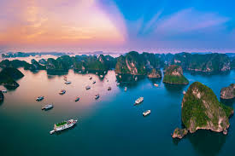

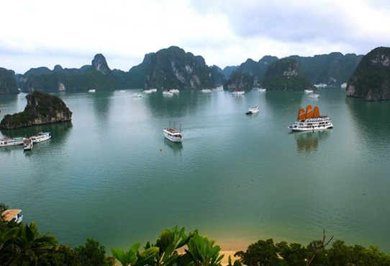
Nhan đề
Đã thể hiện sự đánh giá khái quát, làm nổi bật giá trị và sức cuốn hấp dẫn danh lam thắng cảnh vịnh Hạ Long

Slide 18
2. Các đặc điểm của kiểu VB giới thiệu một danh lam thắng cảnh
PHIẾU PHÂN CÔNG NHIỆM VỤ THẢO LUẬN NHÓM - Nhiệm vụ: Tìm hiểu các đặc điểm của kiểu VB giới thiệu một danh lam thắng cảnh được thể hiện trong VB Vịnh Hạ Long: một kì quan thiên nhiên độc đáo và tuyệt mĩ - Thời gian: 7 phút
Nhóm | Nhiệm vụ tìm hiểu | Phiếu học tập cần hoàn thành
1 | TÌM HIỂU ĐẶC ĐIỂM BỐ CỤC CỦA VĂN BẢN | Văn bản Vịnh Hạ Long: một kì quan thiên nhiên độc đáo và tuyệt mĩ có bố cục mấy phần? Nêu rõ chức năng của từng phần. Trình bày bố cục bằng một sơ đồ. (Phiếu HT số 04.1)
2 | TÌM HIỂU VỀ HÌNH THỨC VĂN BẢN (đề mục, từ ngữ) | - Các đề mục nhỏ có vai trò như thế nào trong việc thể hiện nội dung thông tin văn bản? - Văn bản sử dụng từ ngữ chuyên ngành nào? Lấy ví dụ cụ thể? (Phiếu HT số 04.2)
3 | TÌM HIỂU VỀ CÁCH TRÌNH BÀY THÔNG TIN VĂN BẢN | Văn bản đã trình bày vấn đề được nêu ở nhan đề văn bản như thế nào? (Phiếu HT số 04.3)
4 | TÌM HIỂU VỀ SỰ KẾT HỢP PHƯƠNG THỨC BIỂU ĐẠT TRONG VĂN BẢN | Trong văn bản này có sự kết hợp các phương thức biểu đạt nào? Chỉ ra tác dụng của sự kết hợp ấy. (Phiếu HT số 04.4)

Slide 19
PHIẾU HỌC TẬP SỐ 04.1- Nhóm 1
TÌM HIỂU ĐẶC ĐIỂM BỐ CỤC CỦA VĂN BẢN
1. YÊU CẦU: Văn bản Vịnh Hạ Long: một kì quan thiên nhiên độc đáo và tuyệt mĩ có bố cục mấy phần? Nêu rõ chức năng của từng phần. Trình bày bố cục bằng một sơ đồ.
2. TRẢ LỜI:
Bố cục văn bản | Sơ đồ bố cục VB
Phần …..:

Slide 20
PHIẾU HT số 04.2- Nhóm 2 TÌM HIỂU VỀ HÌNH THỨC VĂN BẢN (các đề mục, từ ngữ) 1. YÊU CẦU: - Các đề mục nhỏ có vai trò như thế nào trong việc thể hiện nội dung thông tin văn bản? - Văn bản sử dụng từ ngữ chuyên ngành nào? Lấy ví dụ cụ thể? 2. TRẢ LỜI:

Slide 21
PHIẾU HT số 04.3- Nhóm 3 TÌM HIỂU VỀ CÁCH TRÌNH BÀY THÔNG TIN VĂN BẢN 1. YÊU CẦU: Văn bản đã trình bày vấn đề được nêu ở nhan đề văn bản như thế nào? Gợi ý: - VB sử dụng những cách trình bày thông tin nào? Xác định dấu hiệu nhận biết của các cách trình bày ấy trong VB và tác dụng của nó. 2. TRẢ LỜI:

Slide 22
PHIẾU HT số 04.4- Nhóm 4 TÌM HIỂU VỀ SỰ KẾT HỢP PHƯƠNG THỨC BIỂU ĐẠT TRONG VĂN BẢN 1. YÊU CẦU: Trong văn bản này có sự kết hợp các phương thức biểu đạt nào? Chỉ ra tác dụng của sự kết hợp ấy. (Gợi ý: - Tìm một số yếu tố miêu tả trong văn bản? Việc sử dụng yếu tố miêu tả có làm ảnh hưởng đến mục đích cung cấp thông tin ở văn bản thuyết minh không? Vì sao? 2. TRẢ LỜI:

Slide 23
a
Về bố cục VB: VB có ba phần
b
Đặc điểm hình thức
c
Về cách trình bày thông tin của VB: VB sử dụng phối hợp nhiều cách trình bày thông tin
d
Yếu tố miêu tả trong văn bản

Slide 24
Phiếu học tập
số 04.1

Slide 25
Bố cục
Phương diện | Biểu hiện cụ thể trong VB | Tác dụng/ vai trò
Bố cục VB có ba phần | - Phần mở đầu: “Vào lúc 17 giờ 17 phút … như Hội đồng Di sản thế giới đánh giá”. → Giới thiệu khái quát về vẻ đẹp độc đáo, tuyệt mĩ của Di sản thế giới vịnh Hạ Long. - Phần nội dung: + Mục 1: Giới thiệu về toàn cảnh đảo đá ở Hạ Long là một tác phẩm nghệ thuật thiên nhiên hoành tráng với sự đa dạng về kiểu dáng, hình thù tạo nên vẻ đẹp kì là sống động, đầy sức hấp dẫn. + Mục 2: Giới thiệu về cảnh quan tuyệt mĩ của vịnh Hạ Long biến đổi theo nhiều góc nhìn và thời gian khi du khách khám phá Hạ Long + Mục 3: Giới thiệu về hệ thống hang động nổi tiếng của vịnh Hạ Long như động Thiên Cung, hồ Ba Hầm,.. tất cả đều là kiệt tác tuyệt mĩ của thiên nhiên làm say đắm lòng người. - Phần kết thúc: “Xưa nay vẻ đẹp của Hạ Long ... là điều hạnh phúc đối với người viết” → Nhận xét khái quát về vẻ đẹp và sức hấp dẫn của vịnh Hạ Long; tình cảm, thái độ của người viết dành cho Di sản vịnh Hạ Long. | Nhằm làm nổi bật đặc điểm cơ bản của vịnh Hạ Long, giúp thông tin được trình bày một cách có hệ thống trên các phương diện khác nhau. Từ đó, giúp người đọc dễ nắm bắt thông tin.

Slide 26
Phiếu học tập
số 04.2

Slide 27
b. Đặc điểm hình thức
Phương diện | Biểu hiện cụ thể trong VB | Tác dụng/ vai trò
Đề mục | - Hệ thống ba đề mục (Vịnh Hạ Long là tác phẩm nghệ thuật thiên nhiên hoành tráng; Cảnh quan Hạ Long biến đổi theo góc nhìn và thời gian; Hệ thống hang động như những lâu đài bí ẩn) để làm nổi bật thông tin chính của VB: nhằm nêu lên vẻ đẹp và giá trị của kì quan thiên nhiên vịnh Hạ Long; | Để làm nổi bật thông tin quan trọng của VB: nhằm giới thiệu vẻ đẹp và giá trị của kì quan thiên nhiên vịnh Hạ Long
Từ ngữ | Từ ngữ chuyên địa lí, lịch sử, kiến trúc, khảo cổ,... + Kiến trúc (ví dụ: tác phẩm nghệ thuật, điêu khắc, trạm khắc, phác thảo, kiến trúc, kiến trúc sư,…), + Khảo cổ (ví dụ: di sản, triệu năm, hóa đá,…). + Địa lí: than kíp lê, tầng Đèo Nai, lộng, khơi, đảo, ngôi sao Nữ Thần, thạch nhũ, hang trần.. + Lịch sử: di sản, khảo cổ, chiến binh, giáo mã, đao kiếm, ... + Sinh học: tán dây leo, tiếng chim, cá, tôm, ... - Từ ngữ giàu giá trị miêu tả, biểu cảm: lô nhô, rực rỡ, tua tủa, sáng loáng, lạc vào chốn thiên cung thần bí,lung linh, bát ngát, đằm thắm, trẻ trung,…

Slide 28
Phiếu học tập
số 04.3

Slide 29
Các cách trình bày thông tin của VB:
Các cách trình bày thông tin | Biểu hiện cụ thể trong VB | Tác dụng/ vai trò
Quan hệ nhân quả | + Phần mở đầu, người viết khẳng định giá trị và vẻ đẹp của vịnh Hạ Long đã được Hội đồng Di sản thế giới ghi nhận là Di sản thiên nhiên thế giới. Nơi đây xứng đáng là một kì quan đã làm sau đắm lòng người từ 550 năm trước. + Tiếp theo, ở phần nội dung, người viết triển khai lí giải cụ thể về sức hấp dẫn của vịnh Hạ Long bằng việc giới thiệu những giá trị của vịnh như: đa dạng, kì vĩ với quần thể muôn vàn đảo đá; những đặc sắc, quyến rũ về cảnh quan thiên nhiên biến đổi theo góc nhìn và thời gian, hệ thống hang động kì vĩ, quyến rũ của tạo hóa. + Ở phần kết thúc, tác giả khẳng định vẻ kì ảo, thơ mộng, hoành tráng của kì quan vịnh Hạ Long, luôn là điểm đến thu hút du khách, là nguồn cảm hứng vô tận cho nghệ thuật. | giúp người đọc có thêm thông tin cụ thể về qui mô hoành tránh của danh lam thắng cảnh, nắm được sự biến đổi của vẻ đẹp kì quan, và cảm nhận được sự lung linh huyền bí của hệ thống hang động. Từ đó, hiểu rõ hơn về giá trị của di sản thiên nhiên vịnh Hạ Long
Phân loại đối tượng | giới thiệu tổng quan, khái quát về vịnh hạ Long (hệ thống đảo đá, không gian cảnh quan chung của vịnh) đến giới thiệu cụ thể, chi tiết ừng đối tượng cụ thể (hệ thống hang động Thiên Cung, hồ Ba Đầm)
Trật tự không gian | từ Việt Nam đến Bra-xin, từ thành phố Xao Pao-lô hoa lệ đến vùng biên giới Bra-xin hoang vu, xuyên rừng núi để ngắm thác nước từ xa rồi tiến vào trung tâm thác.
Trật tự thời gian | đoạn mô tả cảnh vịnh ở xa, trời nước, vùng đảo núi, vòm trời, mảng khơi; lúc miêu tả cảnh vịnh rất gần, cụ thể có tâm hồn)

Slide 30
Phiếu học tập
số 04.4

Slide 31
d. Yếu tố miêu tả trong văn bản
Một số đoạn VB có yếu tố miêu tả | Nội dung chính của đoạn trích | Biểu hiện qua từ ngữ | Vai trò
Đảo có chỗ quần tụ lại xúm xít..., gãy khúc nhấp nhô Đảo Hạ Long không phải...trên mỏm đá rình mồi (hòn Đại Bàng) | Tác phẩm nghệ thuật đá vừa kì lạ và muôn vẻ mà thiên nhiên phác thảo giữa Hạ Long | - Đảo có chỗ quần tụ lại, xúm xít, ...chống chất lên nhau, ...tưởng lầ những tảng than kíp lê khổng lồ từ tầng Đèo Nai lăn xuống vịnh....Có chỗ đảo đứng dọc ngang, ...như bức tường thành vững chãi... – Đảo này thì giống ông già ngồi câu cá (hòn Lã Vọng), đảo kia tựa như nhà sư đứng chắp tay niệm Phật (hòn Ông Sư), đảo nọ y như đôi gà chọi nhau trên sóng nước (hòn Gà Chọi).. | – Giúp người đọc hình dung rõ hơn về cảnh tượng kì thú, muôn hình muôn vẻ của các đảo đá. Đây đúng là kiệt tác thiên nhiên trên biển – Thể hiện tình cảm của người viết (thích thú, kinh ngạc, ngỡ ngàng…) đối với bức tranh thiên nhiên hoành tráng của vịnh Hạ Long

Slide 32
d. Yếu tố miêu tả trong văn bản:
Một số đoạn VB có yếu tố miêu tả | Nội dung chính của đoạn trích | Biểu hiện qua từ ngữ | Vai trò
Hạ Long vào buổi sáng mùa xuân thật huyền ảo... bằng những nét bút lông chấm phá Khi vầng thái dương nhô lên...dạt dào của sóng ... | Vẻ đẹp của quan cảnh Hạ Long luôn biến đổi theo góc nhìn và thời gian | ...bình minh như ngọn đuốc vọt lên sáng rực...bầu trời còn rực rỡ đủ màu sắc hồng, da cam và vàng óng ... giữa mặt vịnh mênh mông xanh ngắt và tim tím nhô lên những tảng đá vôi kì dị dường như được bút sơn của một họa sĩ quét lên vô số màu sắc... | – Giúp người đọc hình dung rõ hơn về vẻ đẹp mê hoặc của cảnh quan Hạ Long ở nhiều thời gian khác nhau. Một vẻ đẹp huyền ảo, biến đổi – Thể hiện tình cảm của người viết (thích thú, ngỡ ngàng, yêu mến,…) đối với bức tranh thiên nhiên kì thú của vịnh Hạ Long

Slide 33
3. Một số thông tin chi tiết trong văn bản
PHIẾU HT số 05 TÌM HIỂU VỀ THÔNG TIN CHI TIẾT TRONG VB 1. YÊU CẦU: - Khi giới thiệu về vịnh Hạ Long, các tác giả đề cập các thông tin chi tiết nào? - Chỉ ra thông tin chi tiết ấy và vai trò của nó trong việc biểu đạt thông tin chính. - Nhận xét về vai trò của chi tiết ấy trong toàn VB. 2. TRẢ LỜI:
Thông tin chi tiết | Biểu hiện cụ thể trong VB | Vai trò giá trị
............................................... | ............................................. | ..................................................

Slide 34
Phiếu học tập
số 05

Slide 35
Một số thông tin chi tiết trong văn bản
Thông tin chi tiết | Biểu hiện cụ thể trong VB | Vai trò /giá trị
Vẻ đẹp của hàng nghìn đảo Hạ Long được trình bày trong VB: - Chi tiết miêu tả vẻ đẹp khái quát, từ xa: - Chi tiết miêu tả thế giới sống động bí ẩn bằng đá của vịnh Hạ Long: -Chi tiết hình ảnh minh hoạ | “mọc hàng nghìn đảo đá với muôn hình, muôn vẻ, tựa tấm thảm xanh lộng lẫy, lấp lánh vô số châu ngọc. Đảo chỗ quần tụ lại xúm xít, trông xa ngỡ chồng chất lên nhau, thoạt nhìn, tưởng là những tảng than kíp lê khổng lồ...lăn xuống vịnh …tạo nên tuyến chạy hàng chục ki-lô- mét, như bức tường thành ”: Thông tin chi tiết về chất liệu, quy mô rộng lớn, hoành tráng, bề thế của vịnh Hạ Long. “...đảo đá...giống như những sinh linh bí ẩn với biết bao hình hài: hòn Lã Vọng, hòn ông Sư, hòn Gà Chọi, hòn Đại Bàng. Thông tin chi tiết về kích thước, hình dạng, cấu trúc kì lạ, chứa chất linh hồn-> tác phẩm nghệ thuật thiên nhiên được quan sát tỉ mỉ, chi tiết. + Cảnh vịnh Hạ Long-> cung cấp thông tin trực quan sinh động về vẻ đẹp của vịnh Hạ Long. | Cung cấp thông tin cụ thể về cấu trúc toàn cảnh vịnh Hạ Long vô cùng hoành tráng, sống động, kì bí, hấp dẫn từ triệu năm và trở thành một tác phẩm nghệ thuật là tạo hóa ban tặng

Slide 36
Một số thông tin chi tiết trong văn bản
Thông tin chi tiết | Biểu hiện cụ thể trong VB | Vai trò /giá trị
Về cảnh quan Hạ Long biến đổi theo góc nhìn và thời gian: | + Khi đi trên con thuyền buồm len lỏi giữa rừng đảo huyền bí + Vào buổi sớm mùa xuân, giữa màn sương bạc, núi đá trở nên mềm mại, thanh tú... + Vào buổi sáng mùa hè, chiêm ngưỡng cảnh mặt Trời mọc. Hạ Long không chỉ đẹp bởi muôn ngàn màu sắc mà hấp dẫn bởi những âm thanh của gió, sóng...Và cả những ngày hè với những biến đổi ca màu sắc và âm thanh khiến Hạ Long vô cùng hấp dẫn + Vào đêm trăng thu với vẻ đẹp huyền bí, xa lạ | Cung cấp thông tin cụ thể về những góc nhìn và cảm nhận vô cùng đa dạng, phong phú về vẻ đẹp của vịnh. Vẻ đẹp ấy luôn biến đổi, tạo nên những góc nhìn đa chiều khích lệ mong muốn khám phá của du khách
Về hệ thống hang động Hạ Long: | - Động Thiên Cung về kích thước, hình thái và vẻ đẹp của hang động với muôn ngàn bức điêu khắc của tạo hóa trên các vách động: hình tượng thượng giới như Ngọc Hoàng, Thiên Lôi, Nam Tào, Bắc Đẩu, tiên nữ... - Hồ Ba Đầm: bình yên với cuộc sống sôi động của nhiều loài sinh vật | Cung cấp thông tin cụ thể về vẻ đẹp huyền bí, hấp dẫn, hoang sơ, thơ mộng của hệ thống hang động ở đây. Từ đó, đánh thức tình yêu thiên nhiên và khát vọng khám phá vẻ đẹp của thiên nhiên Hạ Long.

Slide 37
Một số thông tin chi tiết trong văn bản
Thông tin chi tiết | Biểu hiện cụ thể trong VB | Vai trò /giá trị
Về hệ thống hang động Hạ Long: | - Động Thiên Cung về kích thước, hình thái và vẻ đẹp của hang động với muôn ngàn bức điêu khắc của tạo hóa trên các vách động: hình tượng thượng giới như Ngọc Hoàng, Thiên Lôi, Nam Tào, Bắc Đẩu, tiên nữ... - Hồ Ba Đầm: bình yên với cuộc sống sôi động của nhiều loài sinh vật | cung cấp thông tin cụ thể về vẻ đẹp huyền bí, hấp dẫn, hoang sơ, thơ mộng của hệ thống hang động ở đây. Từ đó, đánh thức tình yêu thiên nhiên và khát vọng khám phá vẻ đẹp của thiên nhiên Hạ Long.

Slide 38
* Cách đánh giá vai trò của một chi tiết quan trọng trong VB
- Xác định chi tiết quan trọng trong VB: thường đó sẽ là những chi tiết góp phần biểu đạt rõ nội dung chính/ thông tin cơ bản của VB.
- Nhận xét về vai trò của các chi tiết ấy trong việc biểu đạt nội dung chính/ thông tin cơ bản của VB. Người đọc hiểu được mục đích viết của VB.

Slide 39
IV. TỔNG KẾT

Slide 40
1. Hình thức
- Tri thức được chọn lọc tiêu biểu, chính xác, khoa học, rõ ràng, rành mạch.
- Cách triển khai ý tưởng và thông tin văn bản phù hợp, đa dạng, dễ hiểu, dễ tiếp nhận.
- Kết hợp yếu tố miêu tả tinh tế, hiệu quả
- Nhan đề và đề mục cụ thể, cung cấp thông tin cơ bản, định hướng thông tin chính của văn bản. Thông tin chi tiết chọn lọc, giá trị.
- Từ ngữ chọn lọc, phù hợp giàu sức hấp dẫn

Slide 41
2. Nội dung
Văn bản đã giới thiệu về vịnh Hạ Long- một kì quan thiên nhiên với vẻ đẹp hoành tránh, kì vĩ của các đảo đá; cảnh quan vô cùng hấp dẫn luôn biến đổi theo thời gian; hệ thống hang động tuyệt mĩ, độc đáo. Hạ Long là Di sản thiên nhiên vô giá cần được bảo tồn và là điểm tham quan du lịch hấp dẫn.

Slide 42
3. Cách đọc văn bản thông tin giải thích một hiện tượng tự nhiên
- Xác định đặc điểm của loại VB: mục đích viết, cấu trúc, đặc điểm hình thức cách trình bày thông tin trong VB.
- Nhận biết và chỉ ra được tác dụng của cách trình bày thông tin trong VB.
- Xác định được thông tin cơ bản và chi tiết của VB, vai trò của các chi tiết trong VB.
- Nhận biết và chỉ ra quan hệ giữa phương tiện ngôn ngữ và phương tiện phi ngôn ngữ trong VB.
- Chú ý đến mối quan hệ giữa thông tin cơ bản với nhan đề của VB.
- Rút ra được thông điệp, bài học.
- Liên hệ với bản thân và cuộc sống thực tại.

Slide 43

HOẠT ĐỘNG 3
LUYỆN TẬP

Slide 44



1. Bài tập 1
Câu hỏi: Nếu được giới thiệu một số nét về danh lam thắng cảnh nổi tiếng của quê hương, em sẽ nêu các thông tin nào?

Slide 45
- Xác định danh lam thắng cảnh sẽ giới thiệu.
- Tìm hiểu và ghi chép các thông tin quan trọng cần giới thiệu về danh lam thắng cảnh đó.
- Triển khai bài văn thuyết minh về một danh lam thắng cảnh theo bố cục ba phần, nội dung cụ thể của mỗi phần kết hợp thuyết minh với các phương pháp biểu đạt, phương tiện ngôn ngữ, hình ảnh.
- Liên hệ và kết nối với những hiểu biết, trải nghiệm của cá nhân về danh lam thắng cảnh trong nước và thế giới để viết bài văn sinh động, giàu sức thuyết phục.

Slide 46
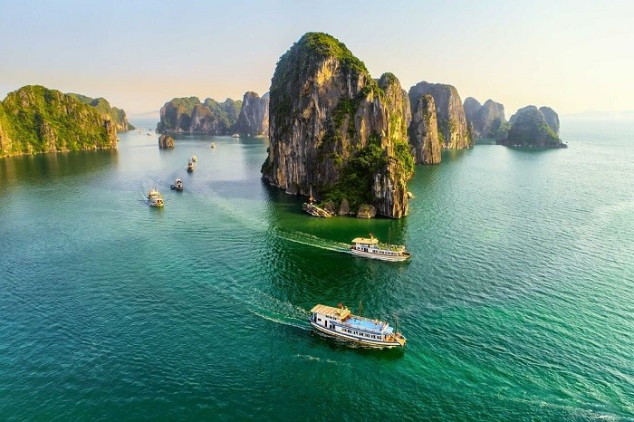
HOẠT ĐỘNG 4
VẬN DỤNG

Slide 47

Yêu cầu
HS chụp một bức ảnh, hoặc vẽ tranh minh hoạ một cảnh ở vịnh Hạ Long,…

Slide 48
Rubric đánh giá sản phẩm hoạt động vận dụng, liên hệ
Mức độ Tiêu chí | Mức 1 | Mức 2 | Mức 3
Chụp một bức ảnh, hoặc vẽ tranh minh hoạ một cảnh tượng vịnh Hạ Long, (10 điểm) | Các nét chụp (vẽ) không đẹp và các bức tranh còn đơn điệu về hình ảnh, màu sắc.(dưới 5 điểm) | Các nét chụp (vẽ) đẹp nhưng các bức tranh chưa thật phong phú. (5-7 điểm) | Các bức ảnh (tranh) với nhiều đường nét đẹp, phong phú, hấp dẫn. (8 -10 điểm)

Slide 49
Bài tập cho HS thực hiện ở nhà
- Tìm đọc các văn bản thông tin thuyết minh về một danh lam thắng cảnh ở quê hương.
- Soạn văn bản: Khám phá kì quan thế giới: thác I-goa-du (theo Đỗ Doãn Hoàng, laodong.vn, 23-11-2019)
DAY 2
-
-

Slide 50





THANKYOU

